Slide 1
Semantisatieverhaal AA:
Afgelopen zondag, vorige zondag, de zondag die voorbij gegaan is, was ik op het verjaardagsfeestje van mijn neefje Finn. Hij is die dag 10 jaar geworden en hij heeft heel veel mooie cadeaus gekregen. Het meest blij was hij met de Ninjago-doos van Lego. Hij heeft die meteen zó snel in elkaar gezet dat het vast een persoonlijk record was. Dat was het beste dat hij ooit gedaan had. Hij had ook iets gekregen dat ik nog nooit had gezien: een soort kubus. Zo’n blok waarvan alles zes kanten vierkant zijn. De kubus was niet glad maar had allerlei verschillende onderdelen. Het onderdeel is het stukje van iets, het deel. Ik had geen idee wat de bedoeling van deze kubus was, wat het doel was, het idee erachter. Finn legde me uit dat het een anti-stress-speeltje is. En dat je de verschillende knopjes op de kubus kan bewegen. Dat je ermee kan friemelen. Op die manier kan je op school en thuis meer ontspannen en geconcentreerd werken. Toen ik thuis kwam ben ik op het internet gaan zoeken. Ik ontdekte dat deze kubus een Fidget Cube heet. Hij is in 2016 bedacht. De uitvinder, zo noemen we iemand die iets als eerste heeft bedacht, is een man uit Amerika. Ik las dat de kubus daar een succes was; het was iets wat goed gelukt is. Wie van jullie kent (of heeft) eigenlijk een Fidget Cube?
Optioneel: Link naar een filmpje in de laatste dia. Kijk een kleine stukje vanaf 0.40. Let op: er staat reclame voor.
AA
Notes:
Woordenoverzicht
de kubus: het blok waarvan alle zes kanten vierkant zijn
afgelopen: vorig, voorbij gegaan
het succes: iets wat goed gelukt is
de uitvinder: iemand die iets als eerste heeft bedacht
de bedoeling: het doel, het idee erachter
het onderdeel: het stukje van iets, het deel
het record: het meeste of beste dat ooit gedaan is

Slide 2
Gerarda Das
Marjan ter Harmsel
Mandy Routledge
Francis Vrielink
Week 47 – 19 november 2024
Niveau AA

Slide 3
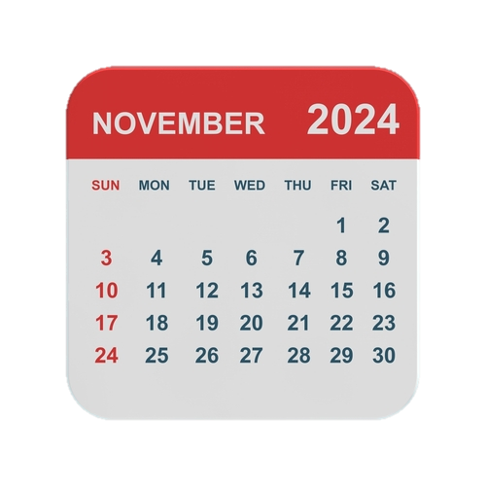
afgelopen
vandaag
zon ma di wo do vrij za

Slide 4
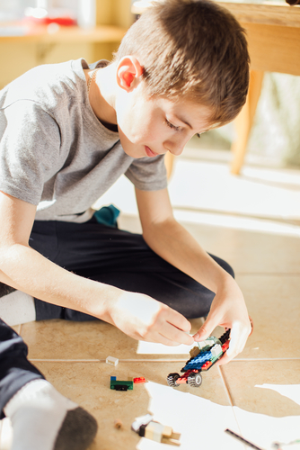
het record

Slide 5
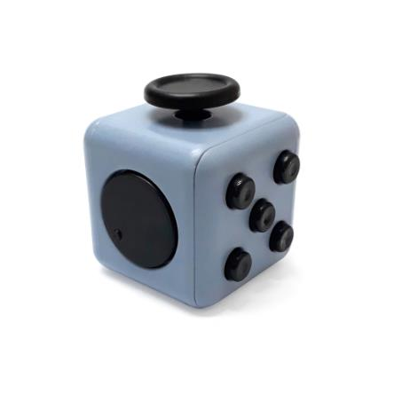
de kubus

Slide 6
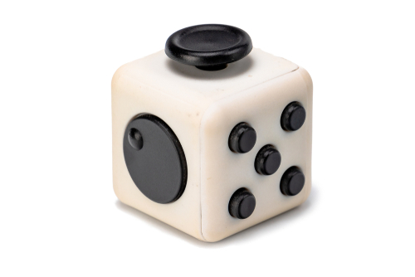
het onderdeel

Slide 7
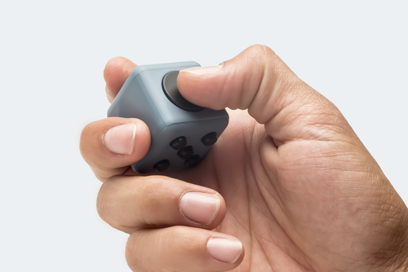
de bedoeling

Slide 8
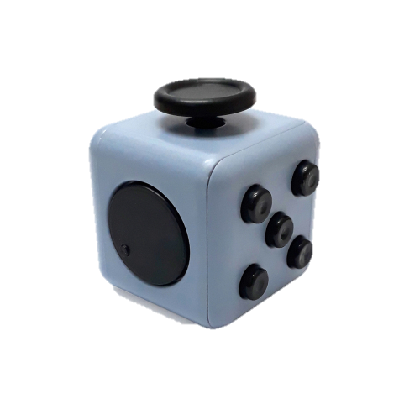
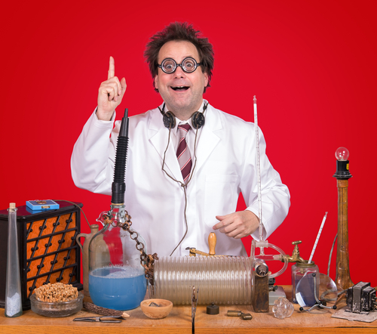
de uitvinder

Slide 9
het succes
https://youtu.be/FuTYCOZciCs?feature=shared&t=41

Slide 10
Op de woordmuur:

Slide 11
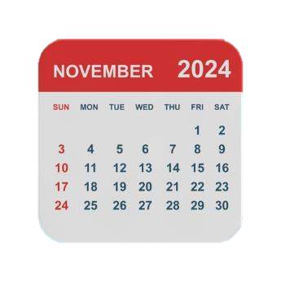
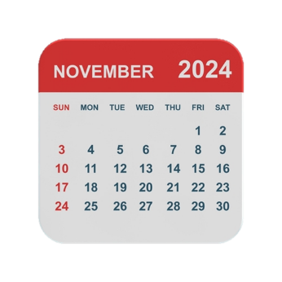
afgelopen
aanstaande
= vorig, voorbij gegaan
Wij waren afgelopen zondag op het verjaardagsfeest van Finn.
= komende
Aanstaande zaterdag gaan we naar de bioscoop.

Slide 12
het succes
de flop
= iets wat goed gelukt is
Het succes van de Fidget Cube was groot in Amerika.
= de mislukking
Het plan van de jongens was een flop.

Slide 13
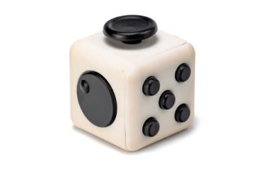
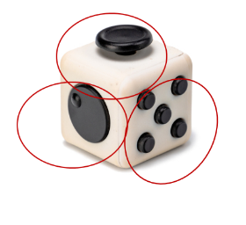
het geheel
het onderdeel
= alle delen bij elkaar
Het geheel ziet er heel vreemd uit.
= het stukje van iets, het deel
De Fidget Cube bestaat uit verschillende onderdelen.

Slide 14
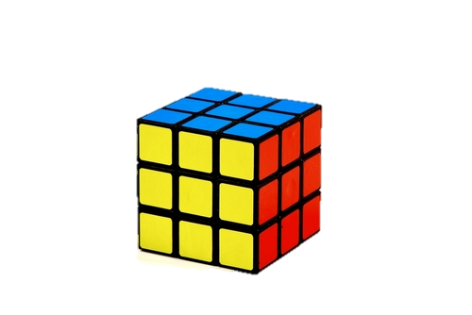
de vorm
= het blok waarvan alle zes kanten vierkant zijn
de kubus
de cilinder
de piramide

Slide 15
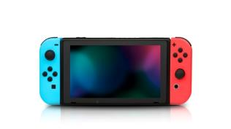
de bedoeling
= het doel, het idee erachter
tegen de stress
voor je plezier
voor een verjaardag

Slide 16
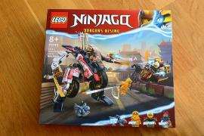
Finn bouwde zo snel dat hij een persoonlijk record vestigde.
het record
de Legodoos
bouwen
= het meeste of beste dat ooit is gedaan

Slide 17
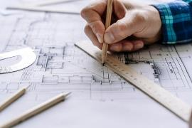
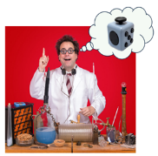
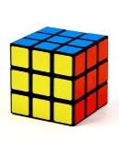
het ontwerpen
het idee
de uitvinder
= iemand die iets als eerste heeft bedacht
de Rubik’s Cube

